Slide 2
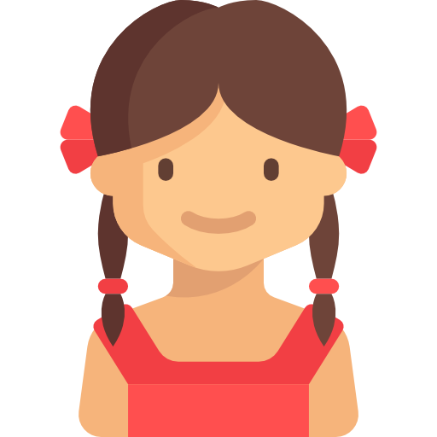
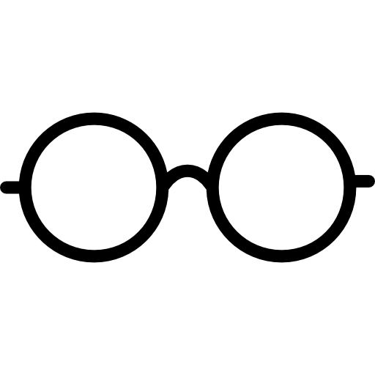
Dávaj pozor malé oko, čo vidíš, dávaj pozor malé oko, čo vidíš! Pán sa z Neba pozerá, aká je tvoja viera, dávaj pozor malé oko, čo vidíš!

Slide 3
Dávaj pozor malé ucho, čo čuješ, dávaj pozor malé ucho, čo čuješ! Pán sa z neba pozerá, aká je tvoja viera, dávaj pozor malé ucho, čo čuješ!

Slide 4
Dávaj pozor malý jazyk, čo vravíš, dávaj pozor malý jazyk, čo vravíš! Pán sa z neba pozerá, aká je tvoja viera, dávaj pozor malý jazyk, čo vravíš!

Slide 5
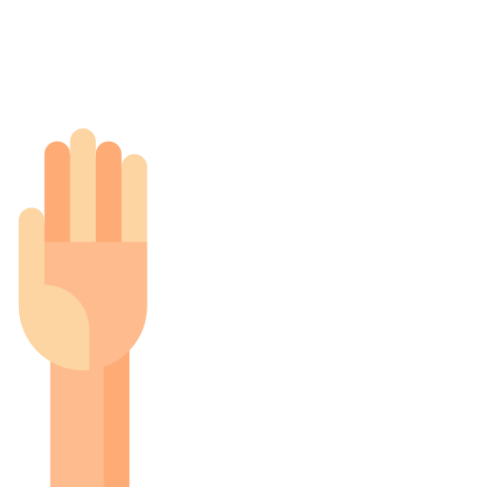
Dávaj pozor malá ruka, čo robíš, dávaj pozor malá ruka, čo robíš! Pán sa z neba pozerá, aká je tvoja viera, dávaj pozor malá ruka, čo robíš!

Slide 6
Dávaj pozor malá noha, kam ideš, dávaj pozor malá noha, kam ideš! Pán sa z neba pozerá, aká je tvoja viera, dávaj pozor, malá noha, kam ideš!

Slide 7
Oko, ucho, jazyk, ruka, noha, hľaď, oko, ucho, jazyk, ruka, noha, hľaď! Pán sa z neba pozerá, aká je tvoja viera, oko, ucho, jazyk, ruka, noha, hľaď!

